Slide 1
Kort introduktion til analysens konklusioner og spørgsmål til refleksion over egen praksis
Specialundervisning på folkeskoleområdet
Inspiration til økonomisk styring

Slide 2
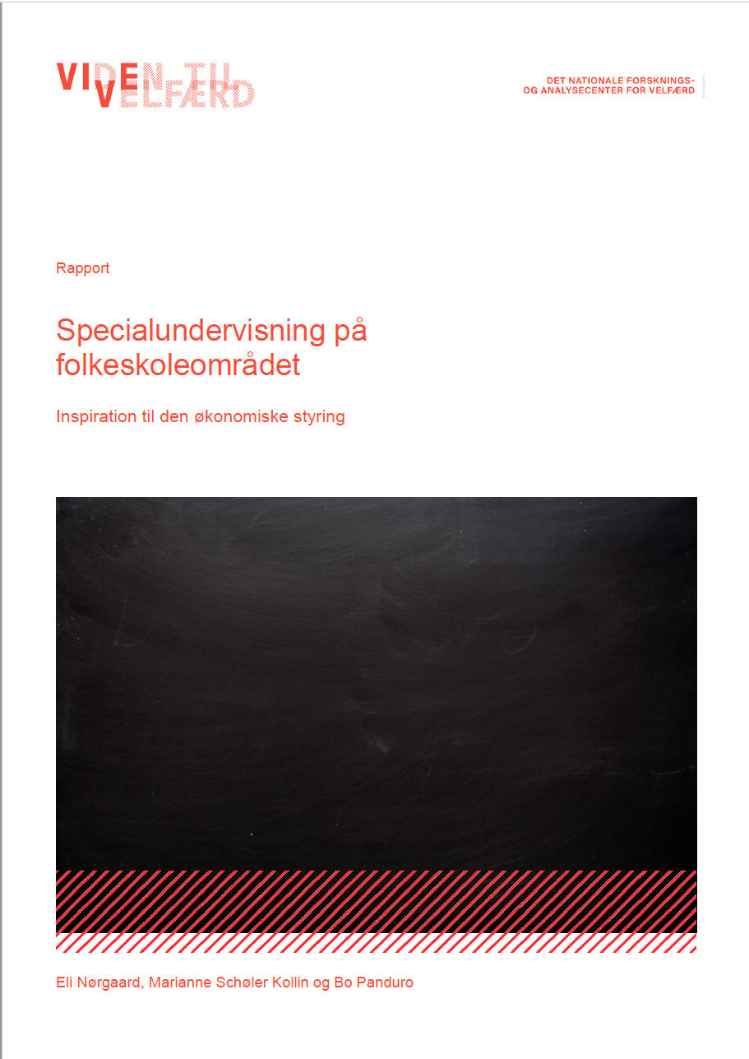
Indledning
VIVE har undersøgt økonomistyringspraksis for specialundervisningen på folkeskoleområdet i seks kommuner, der har valgt forskellige styringsmodeller.
Formålet er at få indsigt i deres erfaringer og på den baggrund give inspiration til videreudviklingen af økonomistyringen.
Konklusionerne og praksiseksempler er beskrevet i rapporten ”Specialundervisning på folkeskoleområdet. Inspiration til den økonomiske styring”.
Denne præsentation er et supplement til rapporten, som skal gøre det nemt at få overblik over rapportens hovedkonklusioner og bringe dem i spil i egen kommune.
Præsentationen indeholder:
  En kort introduktion til analysens konklusioner
  Konkrete eksempler fra deltagerkommunerne
  Spørgsmål, som tager udgangspunkt i undersøgelsens resultater. Spørgsmålene kan danne grundlag for en drøftelse af og refleksion over egen økonomistyrings-praksis.

Slide 3
Fire fokusområder
Analysens konklusioner og spørgsmålene til refleksion omhandler fire fokusområder for udviklingen af økonomistyringen af specialundervisningen på folkeskoleområdet. De fire fokus-områder kan med fordel ses i sammenhæng, når økonomistyringen skal videreudvikles.
Notes:
Figur skal opdateres?

Slide 4
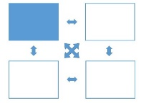
Faglig strategi
Konklusioner
Kommunernes faglige strategier for at forebygge behovet for specialundervisning kan med fordel sætte en tydelig kommunal retning for, hvordan skolerne mest effektivt arbejder med forebyggelsen, samtidigt med at den decentrale tilgang fastholdes.
I understøttelsen af strategiens implementering vil det være hensigtsmæssigt at skabe overblik over, hvilke tiltag og tilbud der anvendes decentralt i forhold til omfang, indhold, kvalitet og pris, sådan at forvaltningen systematisk kan samle op på denne viden på tværs af kommunens skoler og videreformidle effektive løsninger.
Analysen peger på, at der er et stort spring fra støtte- og specialundervisningstilbud i den almindelige klasse til specialundervisning i de segregerede tilbud. Det indikerer, at kom-munerne med fordel kan udvikle fleksible tilbudsformer, der ligger mellem de to indsatstyper.
  Hvis det fagligt vurderes meningsfyldt, vil fx tidsafgrænsede, intensive forløb – hvor eleven fastholder en vis tilknytning til stamklassen og vender tilbage hertil – underbygge lovens krav om at segregere i kortest mulig tid, understøtte målet om mindst indgribende indsats og bidrage til at holde den økonomiske ramme, idet langvarig segregering i udgiftstunge tilbud undgås.
Analysen peger på, at et stærkt strategisk fokus på det tværsektorielle samarbejde med dagtilbuds- og familieområdet er væsentligt i forhold til henholdsvis tidlig opsporing, forebyggelse og en helhedsorienteret indsats.

Slide 5
Faglig strategi
Eksempel
Eksempel fra deltagerkommunernes faglige strategier
Tiltag, der skal øge omfanget af og adgangen til specialviden decentralt:
Kompetenceudvikling af personalet på skolerne
Inddragelse af personale fra specialtilbud til rådgivning på de almindelige skoler
Krav eller tilbud om løbende tværgående sparring og rådgivning af det decentrale niveau fra fx PPR og/eller en ”fremskudt” socialrådgiver.
Strategi for videreudvikling af tilbudsviften for segregerede specialundervisnings-tilbud:
Nærhed til den almindelige undervisning
Øget specialisering
Selvforsyning.

Slide 6
Faglig strategi
Eksempel
Eksempel på digital understøttelse af tværsektorielt samarbejde:
Stafet-log i Skive
Hvad:
Elektronisk portfolio, som fungerer som dokumentationsredskab for de fagprofessionelle og familien omkring et barn, og som kan bruges på tværs af organisatoriske skel (erstatter ikke journal).
Hvordan:
Hvis forældrene samtykker, kan der oprettes en stafet-log på et barn, hvor en fagprofessionel har en særlig opmærksomhed.
De fagprofessionelle, der har en aktiv del i sagen, inviteres ind – hvis forældrene godkender.
Alle dokumenter med personfølsomme oplysninger skal godkendes til oploading af forældrene.
Hvorfor:
Der er altid én, der har stafetten, dvs. ansvaret for næste skridt, og stafetten kan ikke afleveres, før der er en anden at give den til.

Slide 7
Faglig strategi
Spørgsmål
Spørgsmål til refleksion over egen praksis
Har I en kommunal faglig strategi for forebyggelse af behov for specialundervisning, som er kendt og forankret i den decentrale praksis på skolerne?
Har I overblik over, hvilke tiltag og tilbud der anvendes decentralt på skolerne i forhold til at sikre inkluderende læringsmiljøer og disses omfang, indhold, kvalitet og pris? Hvis ja, samler I systematisk op på denne viden og videreformidler viden om de effektive løsninger til de øvrige skoler i kommunen?
Muliggør jeres kommunale tilbudsvifte fleksible løsninger for specialundervisning, herunder evt. intensive, tidsafgrænsede forløb eller andre mellemformer af tilbud?
Er der I jeres kommunale tilbudsvifte også støttetilbud til elever i almindelige klasser? Hvis ikke – kunne det være relevant i forhold til at understøtte jeres kommunalstrategiske fokus på forebyggelse af behov for specialundervisning?
Hvordan understøttes og sikres et systematisk og forpligtende tværfagligt samarbejde med dagtilbuds- og familieområdet på tværs af kommunens distrikter?

Slide 8
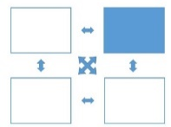
Økonomistyringsmodeller
Konklusioner
Der er fordele og ulemper ved både en central og en decentral finansieringsmodel. Fordelene ved den decentrale finansieringsmodel vurderes at overstige ulemperne.
I en decentral finansieringsmodel, hvor de enkelte skoler finansierer (dele) af specialundervisningen
  er der sammenhæng mellem skolelederens finansieringsansvar og skolelederens lovbundne indstillings- og henvisningskompetence
  har skolelederen et økonomisk incitament til at skabe inkluderende læringsmiljøer og forebygge (segregeret) specialundervisning
  er det afgørende, at modellen sammentænkes med den lokale kontekst, den faglige strategi og visitationsprocessen og sammensættes, så risikoen for, at en skoleleder af økonomiske grunde undlader at indstille elever til specialundervisning, minimeres .
I en central finansieringsmodel, hvor specialundervisningen finansieres af en central pulje
  påvirkes den enkelte skoles økonomi ikke af skolelederens indstilling af elever til specialundervisning
  har den enkelte skoleleder ikke et økonomisk incitament til skabe inkluderende læringsmiljøer – det er derfor særlig vigtigt med en fagligt velfunderet strategi, der understøtter god ressourceudnyttelse – samt opfølgning på, at strategiens mål og principper efterleves i den decentrale praksis.

Slide 9
Økonomistyringsmodeller
Konklusioner
En decentral finansieringsmodel skal tilpasses den lokale kontekst, da der ikke er én model, som hensigtsmæssigt kan anvendes i alle kommuner.
Følgende elementer kan dog med fordel anvendes i alle kommuner:
  Alle specialundervisningstilbud omfattes som udgangspunkt af modellen.
  Der indgår socioøkonomiske hensyn i ressourcefordelingen mellem skolerne.
  Kommunerne skal endvidere tage stilling til
  om de vil anvende en enhedstakst eller differentierede takster
  et passende niveau for segregeringstakstens størrelse
  supplerende principper, som kan imødegå eventuelle ulemper ved modellen.
Der er kommuner, hvor almindelige skoler med specialklasserækker har adgang til at overføre midler og dermed omprioritere mellem den almindelige undervisning og specialundervisningen i specialklasserne. Her kan det overvejes at ophæve denne overførselsadgang.
Kommunerne kan overveje rammestyring af deres specialklasserækker og specialskoler.

Slide 10
Økonomistyringsmodeller
Eksempel
Eksempel på variationen i decentrale finansieringsmodeller
 | Gribskov | Guldborgsund | Sønderborg | Varde
Segregeringstaksten | Fuld betaling, omkostningsægte takster for hvert tilbud (flertallet af takster mellem 100.000 og 500.000 kr.) | Ni takster – kombination af klassetrin (ind-, mellem- og udskoling) og af støttebehov (A, B, C). (118.000-333.000 kr.) | 100.000 kr. (+ alm elevgrundtakst) | 51.000 kr. (+ alm. elevgrundtakst)
Specialundervisnings-tilbud, som ikke er omfattet | Ingen | Autismecenter og centerklasserække | Ingen | Ingen
Visitation til specialundervisning | Skolelederen indstiller, og visitationsudvalget henviser | Skolelederen indstiller, og visitationsudvalget henviser | Skolelederen indstiller, og visitationsudvalget henviser | Skolelederen indstiller, og visitationsudvalget henviser
Tildeling af ressourcer | Socioøkonomi Bosætning | Socioøkonomi Indskrivning | Socioøkonomi Indskrivning | Elevtal og justering Indskrivning
Afgrænsning af betalingsforpligtigelsen | Bosætning | Bosætning | Indskrivning | Indskrivning

Slide 11
Økonomistyringsmodeller
Spørgsmål
Spørgsmål til refleksion over egen praksis
Ved en decentral finansieringsmodel:
  Hvordan sikres, at skoler ikke undlader at indstille til specialundervisning, hvor det er fagligt relevant?
  Er modellen tilpasset den lokale kontekst, fx skolestrukturen?
  Er der sammenhæng mellem finansieringsmodellen, den faglige strategi og visitationsprocessen?
  Giver segregeringstaksten et tilstrækkeligt incitament til at skabe inkluderende læringsmijø?
  Indgår alle specialundervisningstilbud i finansieringsmodellen? Hvis ikke – giver det anledning til flere henvisninger end forventet til netop disse tilbud?
  Hvordan sikres, at ressourcetildelingen til skolerne tager højde for, at skolernes elever kan have objektivt forskellige behov for specialundervisning?
Ved en central finansieringsmodel:
  Er der implementeret en fagligt velfunderet strategi, som understøtter ressourcebevidsthed, på alle kommunens skoler? Følger I op på, om strategiens målsætninger og principper efterleves i praksis?
  Er der taget stilling til procedurer og principper for vejledning og sparring om skolelederens indsatser i forhold til den enkelte elev? Understøtter principperne implementeringen af en fælles kommunal praksis på de enkelte skoler?
  Er der taget stilling til – og bevidsthed i organisationen om – hvilke økonomistyringsprincipper, der gælder ift. finansiering af evt. merforbrug og ift. regulering af budgetrammen for specialundervisning?

Slide 12
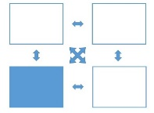
Visitation
Konklusioner
Kommunerne kan med fordel videreudvikle PPRs konsultative rolle, idet prioriteringen af det forebyggende arbejde vil understøtte den faglige strategi.
Analysen peger på, at der med fordel kan opstilles krav til, hvornår og hvordan PPR skal inddrages, således at der sikres en systematisk involvering og inddragelse af deres viden.
Det vurderes desuden relevant, at PPR arbejder konsultativt på alle niveauer, dvs. i forhold til skoleledelsen, klasse- eller årgangsteamet, enkeltundervisere og familien.
Visitationsudvalgets sammensætning bør sammentænkes med såvel den valgte finansieringsmodel som organiseringen af fx det tværsektorielle arbejde.
Analysen peger på, at det styringsmæssigt vil være hensigtsmæssigt, hvis antallet af ad hoc visitationer nedbringes, fx ved at etablere procedurer, som i videst muligt omfang samler visitationer i en årlig hovedvisitation, suppleret med enkelte fastlagte tidspunkter for løbende visitation.

Slide 13
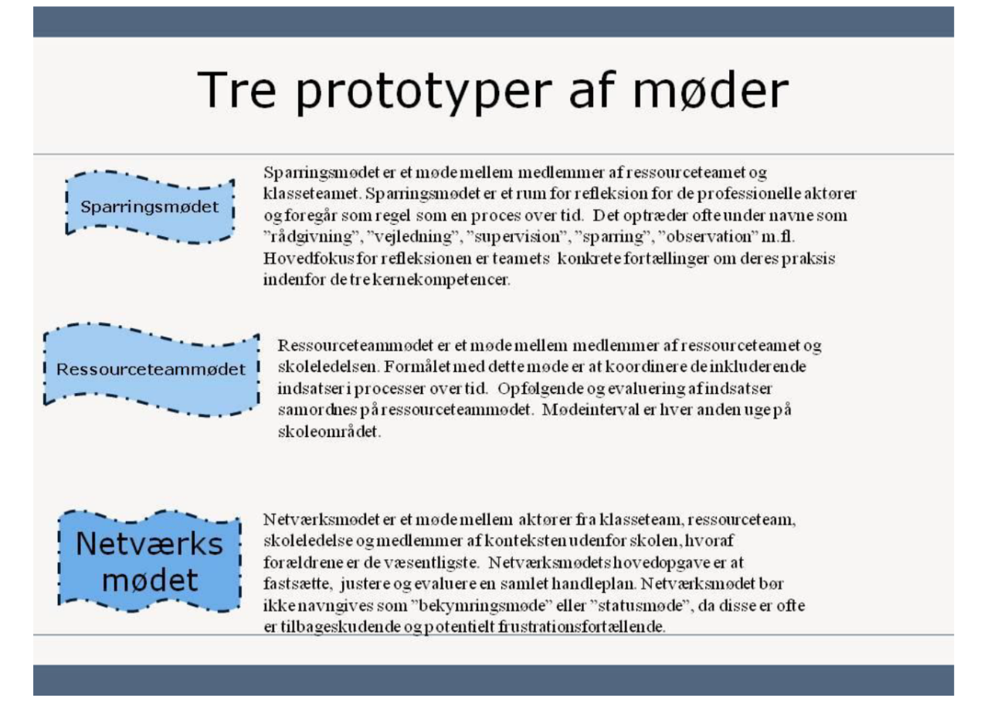
Visitation
Eksempel
Eksempel på principper for PPRs konsultative arbejde:
Ressourceteam i Køge Kommune
Ressourceteamet:
Alle alm. skoler har et ressourceteam, som består af:
Interne rådgivere på skolen
To eksterne rådgivere: en PPR-psykolog + en ‘fremskudt’ socialrådgiver.
Opgaver:
Rådgivning om elevgrupper, konkrete elever, iværksættelse af forløb/tiltag, opfølgning på og evaluering af disse mv.
Opgaverne struktureres efter de tre prototyper af møder.

Slide 14
Visitation
Eksempel
Eksempel på variationen i visitationsudvalgenes sammensætning:
 | Gribskov | Køge²⁾ | Guldborgsund | Sønder-borg | Varde | Skive
Skolechef | X |  | X | X | X | X
Leder af PPR | X | X |  | X | X | X
Familiechef | X |  |  |  | X | X
Faglige konsulenter |  | X | X³⁾ |  | X
Økonomikonsulent |  |  |  | ⁴⁾ |  | X⁶⁾
Skoleledere specialtilbud | X¹⁾ | X
Skoleledere alm. skoler | X¹⁾ |  | X |  | X⁵⁾
Daginstitutionsledere |  |  | X⁷⁾
Øvrige (ad hoc) | X |  |  |  | X
¹⁾ Alle skoleledere af de almindelige skoler og af specialundervisningstilbud er medlem af visitationsudvalget.
²⁾ Det siddende visitationsudvalg beskrives i tabellen. Køge Kommune har også et ”stående visitationsudvalg”, som mødes ugentligt,
og hvor medlemmerne er afdelingsleder PPR og to konsulenter fra henholdsvis dagtilbuds- og skoleområdet.
³⁾ Der indgår både faglige pædagogiske konsulenter og en administrativ konsulent.
⁴⁾ Økonomikonsulenten inddrages, men er ikke medlem af visitationsudvalget.
⁵⁾ En repræsentant fra skolelederne af de almindelige skoler.
⁶⁾ Økonomikonsulenten, en administrativ medarbejder for befordringsområdet og en administrativ medarbejder fra PPR.
⁷⁾ Visitationsudvalget i Guldborgsund Kommune visiterer både til særlige dagtilbud og særlige skoletilbud.

Slide 15
Visitation
Spørgsmål
Spørgsmål til refleksion over egen praksis:
Har I klare principper for PPRs konsultative rolle, som sikrer en systematisk inddragelse, herunder principper for – eller krav til – hvornår og hvordan de skal inddrages af hvem? Efterleves principperne i praksis?
Er der sammenhæng mellem visitationsudvalgets sammensætning og
  den faglige strategi på området?
  finansieringsmodellen på området?
  organiseringen på området, fx det tværsektorielle samarbejde?
Kan antallet af ad hoc visitationer reduceres ved i højere grad at etablere og håndhæve procedurer for arbejdsgange, som kan samle visitationerne omkring hovedvisitationen og enkelte fastlagte tidspunkter herudover?

Slide 16
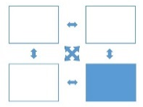
Styringsinformation
Konklusioner
Styringsinformationen kan med fordel styrkes ved at samle den nuværende information om indsatser og udgifter til specialundervisning i et samlet overblik på tværs af indsatstyper.
Styringsinformationen kan desuden styrkes ved at opstille forudsætninger om aktiviteter og gennemsnitsudgifter for de forskellige indsatstyper – gerne fordelt på målgrupper. Det giver mulighed for at følge op på mål i den faglige strategi og for at justere indsatser i løbet af budgetåret ud fra en helhedsbetragtning.
I forhold til at forudse fremtidige udgifter vil det være hensigtsmæssigt med styringsinformation om indsatser i gråzonen, dvs. indsatser, der endnu ikke er special-undervisning, men hvor der er væsentlig sandsynlighed for, at specialundervisning evt. kan blive nødvendigt på sigt. Hensigten er ligeledes, at styringsinformationen skal understøtte det faglige samarbejde omkring forebyggelse af behov for specialundervisning.
Kommunerne kan med fordel anvende allerede tilgængelige data, fx fra visitationen, til systematisk afrapportering om fx udviklingen i målgruppernes henvisning til forskellige tilbud.
Endelig peger analysen på, at kommunerne med fordel kan anvende intern benchmarking mellem kommunens skoler til at styrke gensidig læring fra hinandens praksis på området.

Slide 17
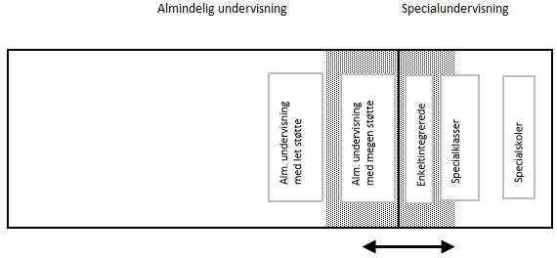
Styringsinformation
Eksempel
Illustration af gråzonen mellem
almindelig undervisning og specialundervisning

Slide 18
Styringsinformation
Spørgsmål
Spørgsmål til refleksion over egen praksis
Har I et samlet overblik over aktiviteter og udgifter på specialundervisningsområdet? Eller er informationerne opdelt i forhold til indsatstyper (specialklasse, specialskole, andre tilbud), leverandør (egen, andre kommuner, regioner) m.m.?
Opstiller I forudsætninger for aktiviteter og gennemsnitspriser på de forskellige indsatstyper? Også jeres egne tilbud? Er de opdelt på målgrupper? Har forudsætningerne sammenhæng med den faglige strategi på området?
Har I tilstrækkelig information til at forudse fremtidige udgifter på området – eller er der behov for at få styringsinformation om indsatser i gråzonen, hvor der er risiko for fremtidige henvisninger til specialundervisning?
Kan allerede tilgængelige data anvendes til mere systematisk afrapportering om udviklingen på området?
Er der potentiale for at øge intern benchmarking mellem skolerne og bruge resultaterne til gensidig læring?

